Slide 1




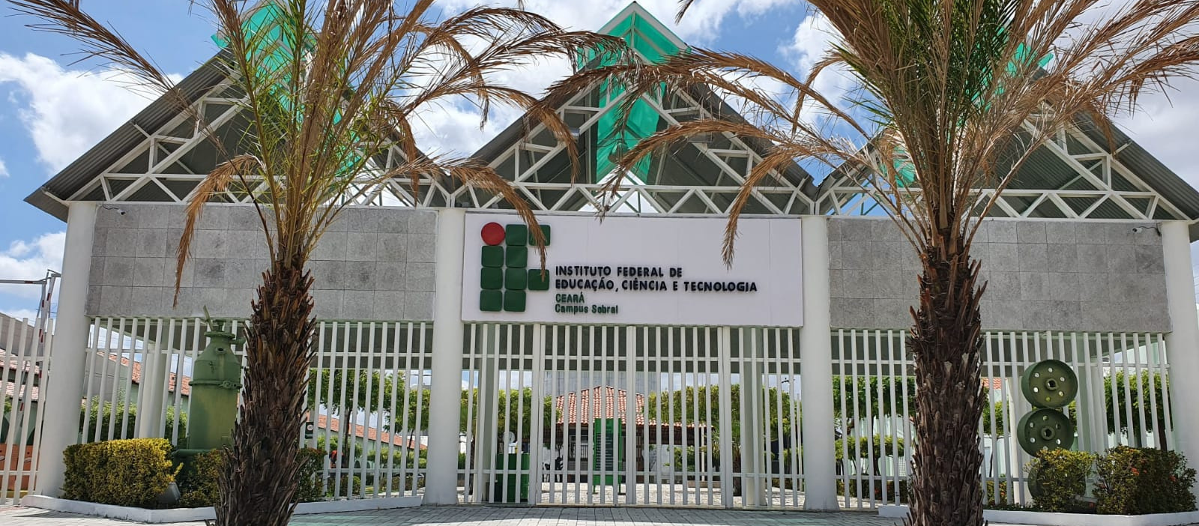
Hidrogênio Verde
Pesquisador:
Prof. Dr. Edilson Mineiro Sá Jr.

Slide 2
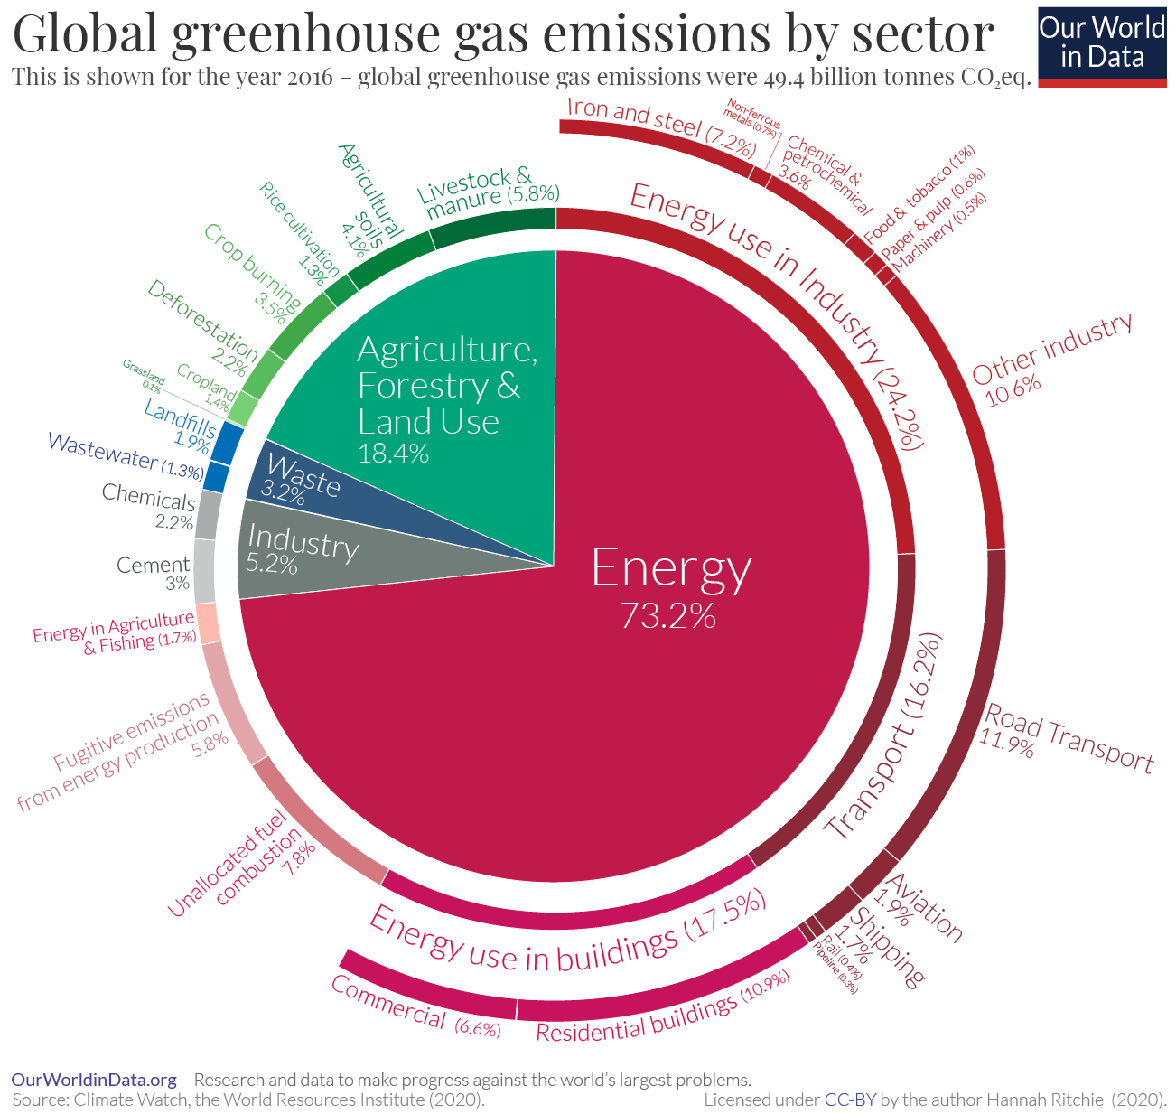
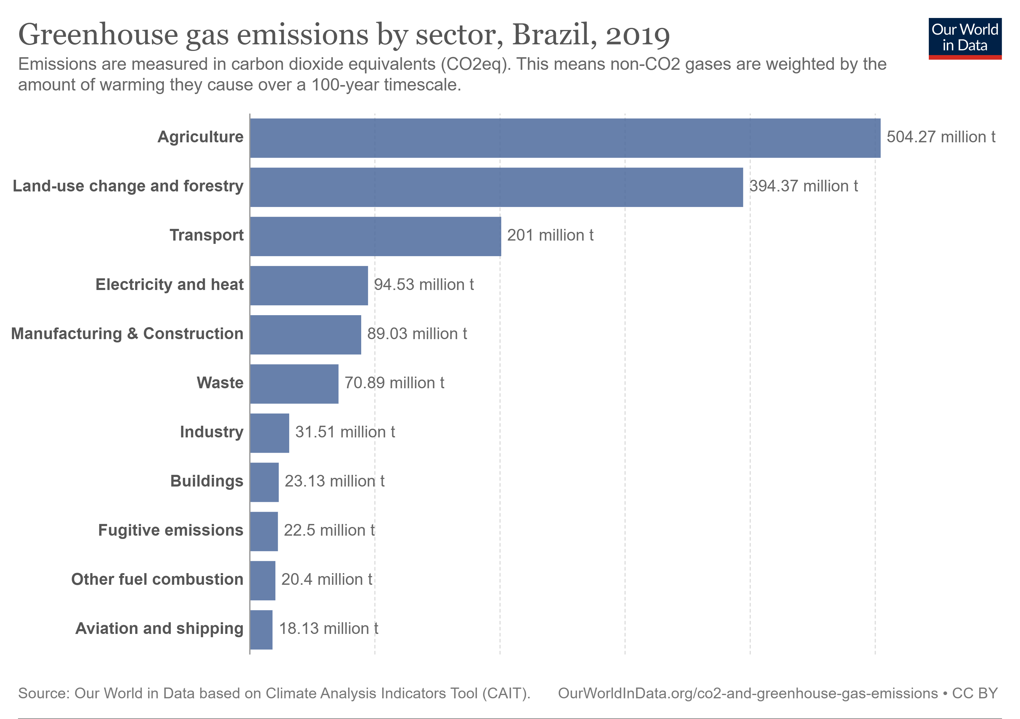
Emissão de GEE

Slide 3
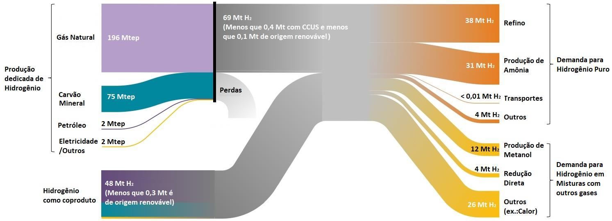
H₂ – Cadeia de Valor
CCUS - Carbon Capture Utilisation and Storage.
Fonte: EPE (Empresa de Pesquisa Energética) – Bases para a Consolidação da Estratégia Brasileira do Hidrogênio, 23/02/2021.

Slide 4
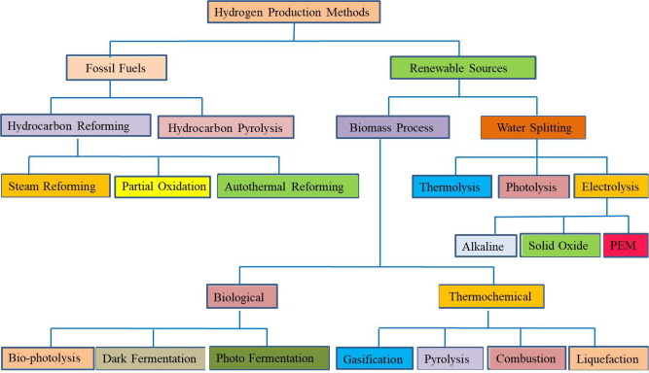
Hidrogênio – Métodos de Produção
Fonte: S. S. Kumar; V. Himabindu, Hydrogen Production by PEM water Electrolysis – A review, Materials Science for Energy Technologies, vol. 2, Issue 3, pp 442-454, 2019.

Slide 5
Capacidade Total de Eletrolisadores
Year | Alkaline MW | PEM MW | Other/unknown MW | Total MW
2019 | 164 | 65 | 13 | 242
2020 | 197 | 93 | 14 | 304
2021 | 354 | 126 | 33 | 513
2022 | 727 | 366 | 306 | 1 398
2023 | 1 459 | 1 125 | 2 933 | 5 517
2030 | - | - | - | 54 000 - 90 000
2050 - NZE | - | - | - | 720 000
PEM = proton exchange membrane. Capacity in 2022 and 2023 is based on projects under construction or planned, with a disclosed start year of operation. Source: IEA Hydrogen Projects Database. NZE = Net Zero Emissions by 2050 Scenario.
Fonte: IEA – Internacional Energy Agency, https://www.iea.org/reports/Electrolysers, Acessado em: 23/06/2023.

Slide 6
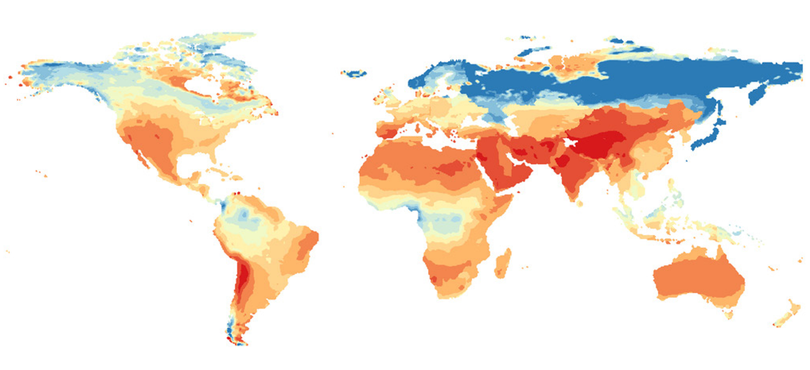
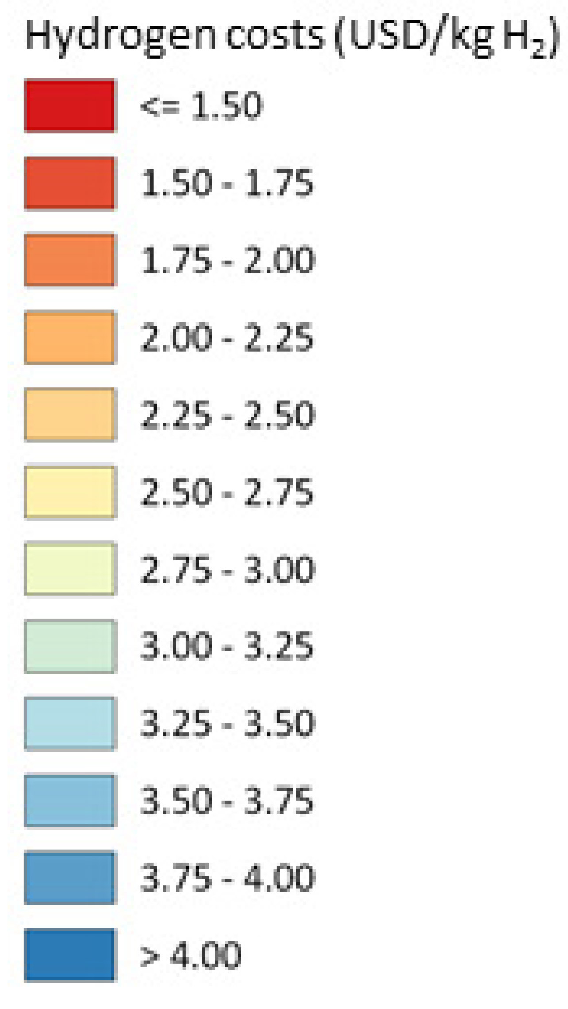

H₂ Verde – Custo em 2030 (Eólico e Solar FV)
Custos da produção de hidrogênio a longo prazo através de sistemas solares e eólicos.
Os melhores recursos podem não estar próximos dos principais centros de demanda, necessitando de transporte.
Fonte: IEA (International Energy Agency) – Global Hydrogen Review, October 2021.

Slide 7
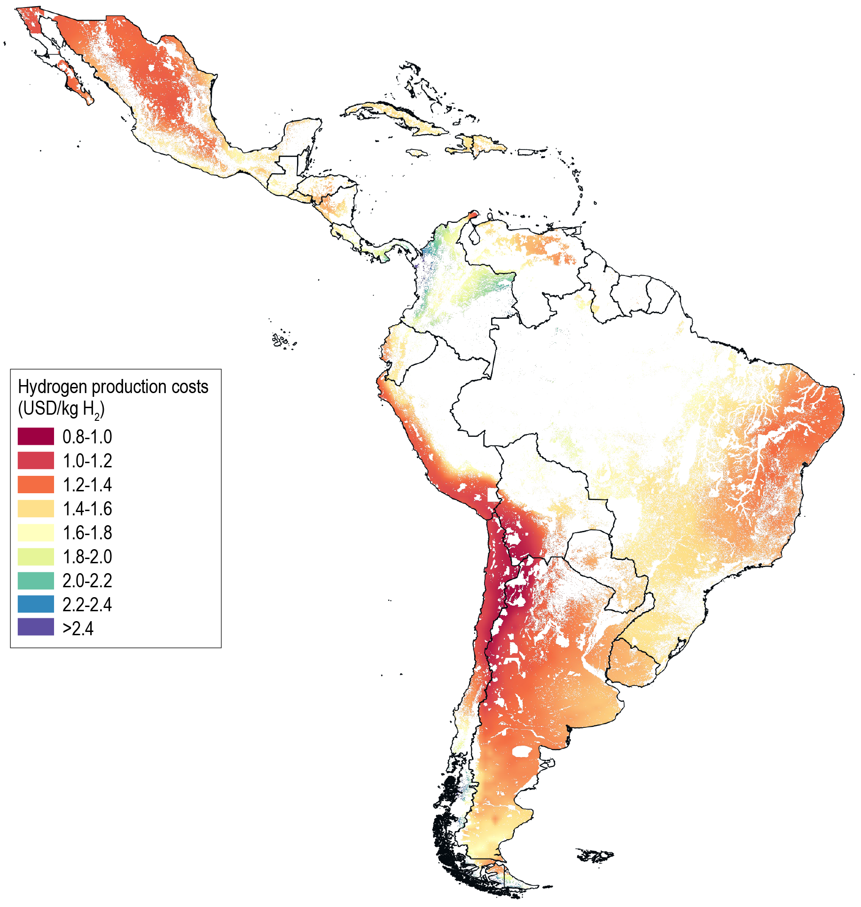

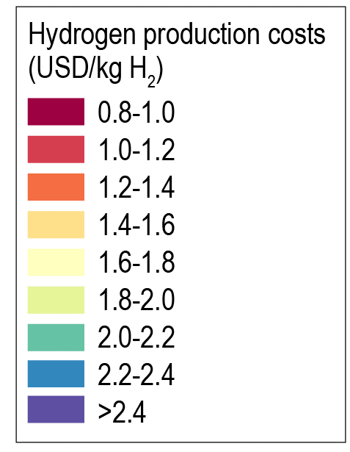
H₂ Verde – LCOH por Eletrolise na América Latina em 2050
Fonte: IEA (International Energy Agency), Hydrogen in Latin America – From near-term opportunities to large-scale deployment, August 2021.

Slide 8
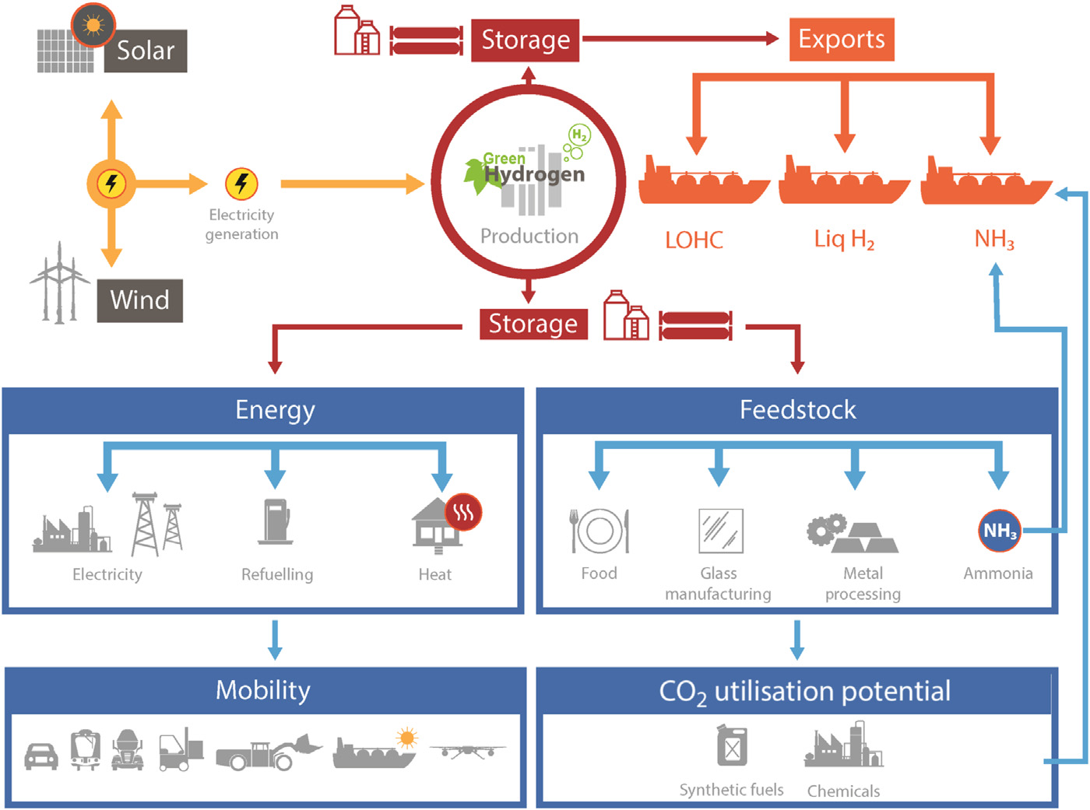
Hidrogênio Verde – Integração
Fonte: G. Spazzafumo, Power to Fuel – How to Speed Up a Hydrogen Economy, Elsevier, 2021.

Slide 9
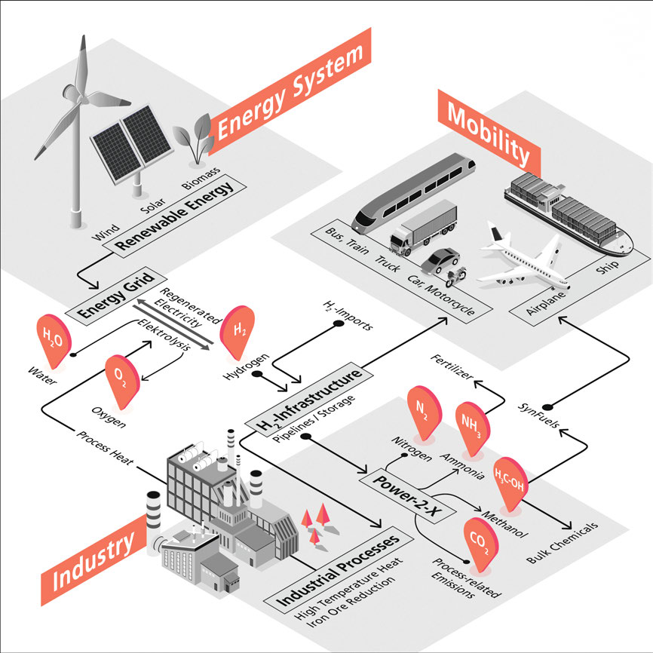
Hidrogênio Verde – Integração
Fonte: R. Neugebauer, Hydrogen Technologies, Springer, 2022.

Slide 10
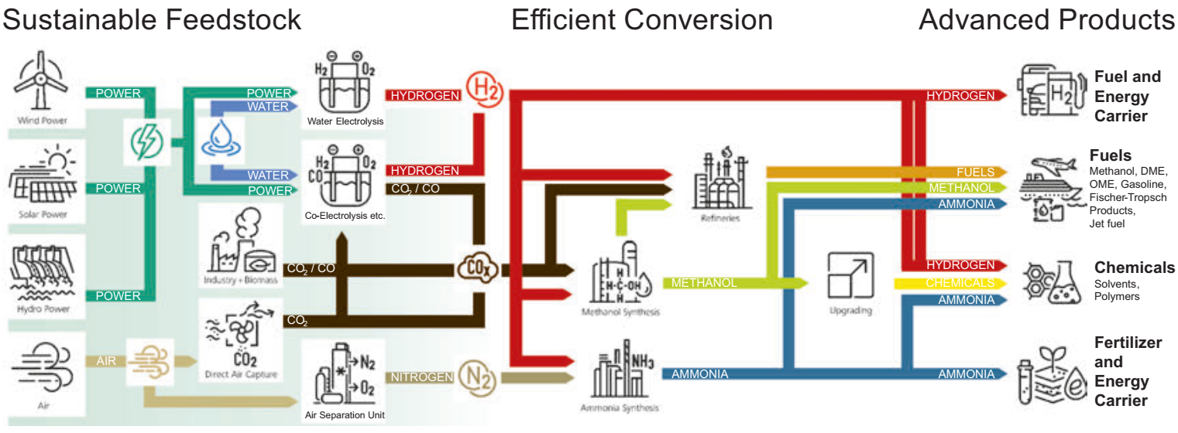
Hidrogênio Verde – Produtos
Fonte: R. Neugebauer, Hydrogen Technologies, Springer, 2022.

Slide 11
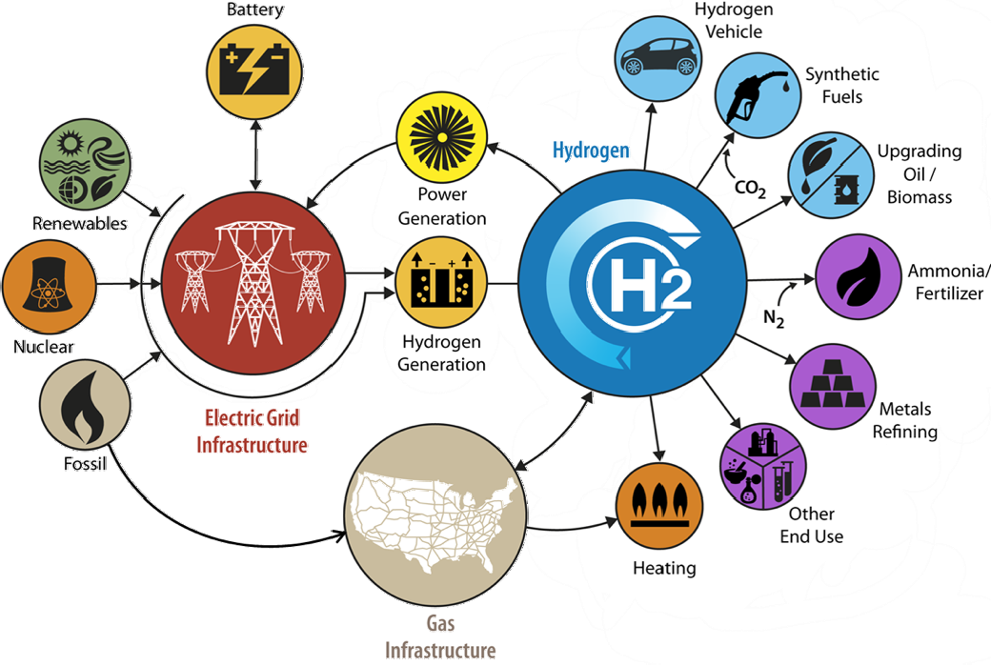
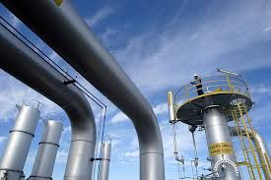
H₂ – O Seu Uso
Conventional Storage
Fonte: Satyapal, S. (DOE) Hydrogen and Fuel Cell Perspectives – NICE Future Webinar 18/03/2020.

Slide 12
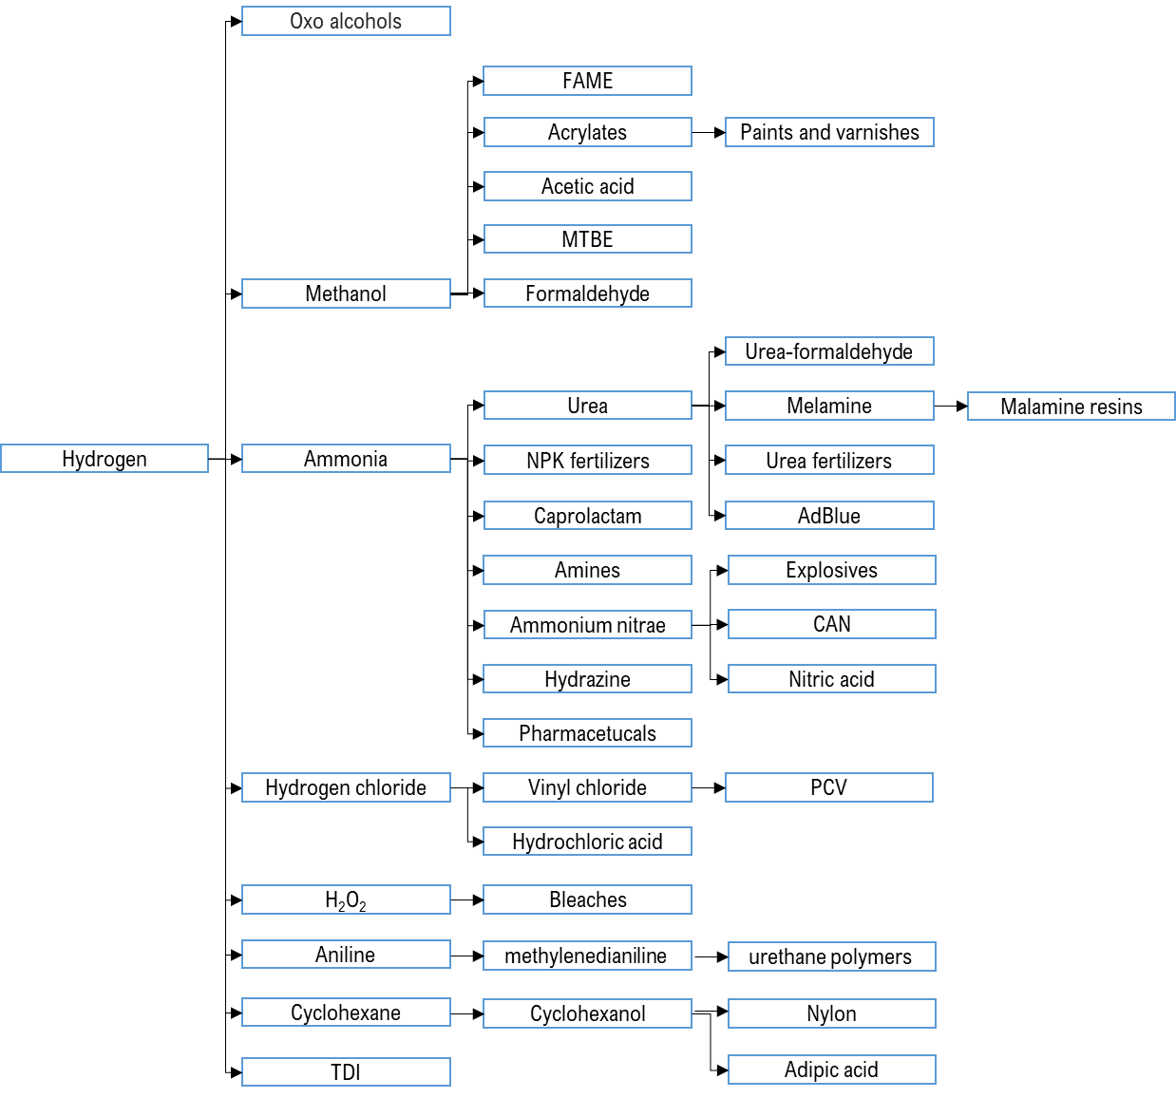
H₂ – O Seu Uso na Industria Química
Fonte: Fuel Cells and Hydrogen Observatory (FCHO). Chaper 2 - 2021 Hydrogen Supply and Demand, september 2021.

Slide 13
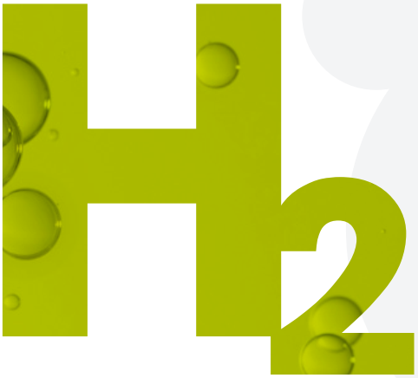
Dados Importantes - Hidrogênio
Hydrogen physics:
1 kg ↔11,1 Nm³ ↔ 33,3 kWh (LHV) and 39,4 kWh (HHV)
High mass energy density (1 kg H₂ = 3,77 l gasoline)
Low volumetric density (1 Nm³ H = 0,34 l gasoline)
Hydrogen production from water electrolysis (~5 kWh/Nm³ H₂):
Power: 1 MW electrolyser ↔ 200 Nm³/h H₂ ↔ ± 18 kg/h H₂
Energy: +/- 55 kWh of electricity → 1 kg H₂ ↔ 11.1 Nm³ ↔ ± 10 liters demineralized water
20 GW electrolyser → 1.33 m³/s water (75% efficiency of the water demineralization system - reverse osmosis).
Power production from a hydrogen PEM fuel cell from hydrogen (+/- 50% efficiency):
Energy: 1 kg H₂ → 16 kWh
The lower heating value - LHV (also known as net calorific value) of a fuel is defined as the amount of heat released by combusting a specified quantity (initially at 25°C) and returning the temperature of the combustion products to 150°C, which assumes the latent heat of vaporization of water in the reaction products is not recovered.
The higher heating value - HHV (also known gross calorific value or gross energy) of a fuel is defined as the amount of heat released by a specified quantity (initially at 25°C) once it is combusted and the products have returned to a temperature of 25°C, which takes into account the latent heat of vaporization of water in the combustion products.
Fonte: Denis Thomas. Hydrogenics – State of Play and Developments of Power-to-Hydrogen Technologies, February 2019.

Slide 14
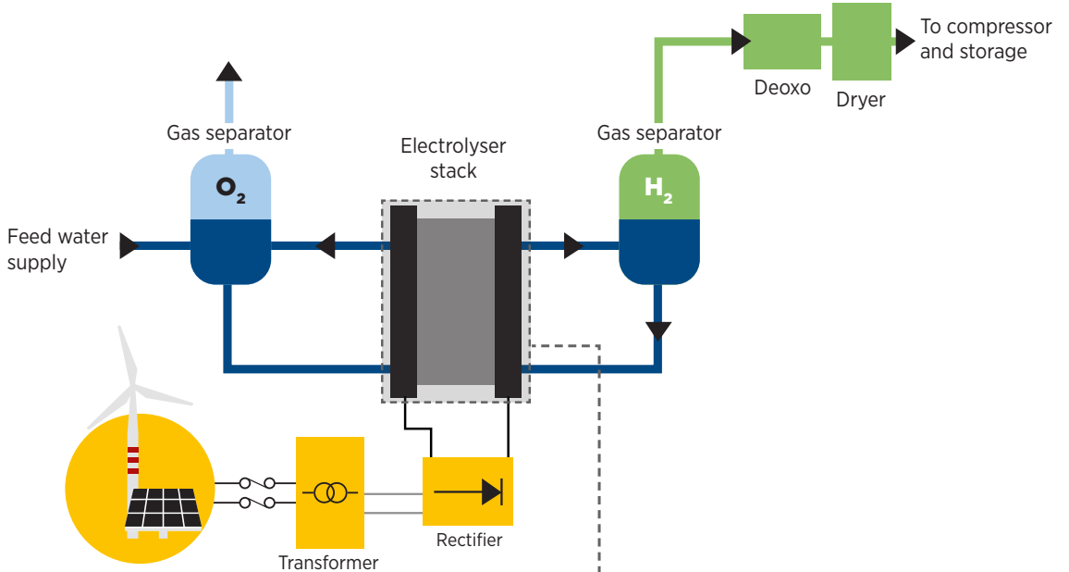
H₂ – Eletrólise
Fonte: IRENA, Green Hydrogen Cost Reduction: Scaling up Electrolysis to Meet the 1.5⁰C Climate Goal, International Renewable Energy Agency, Abu Dhabi, 2020.

Slide 15
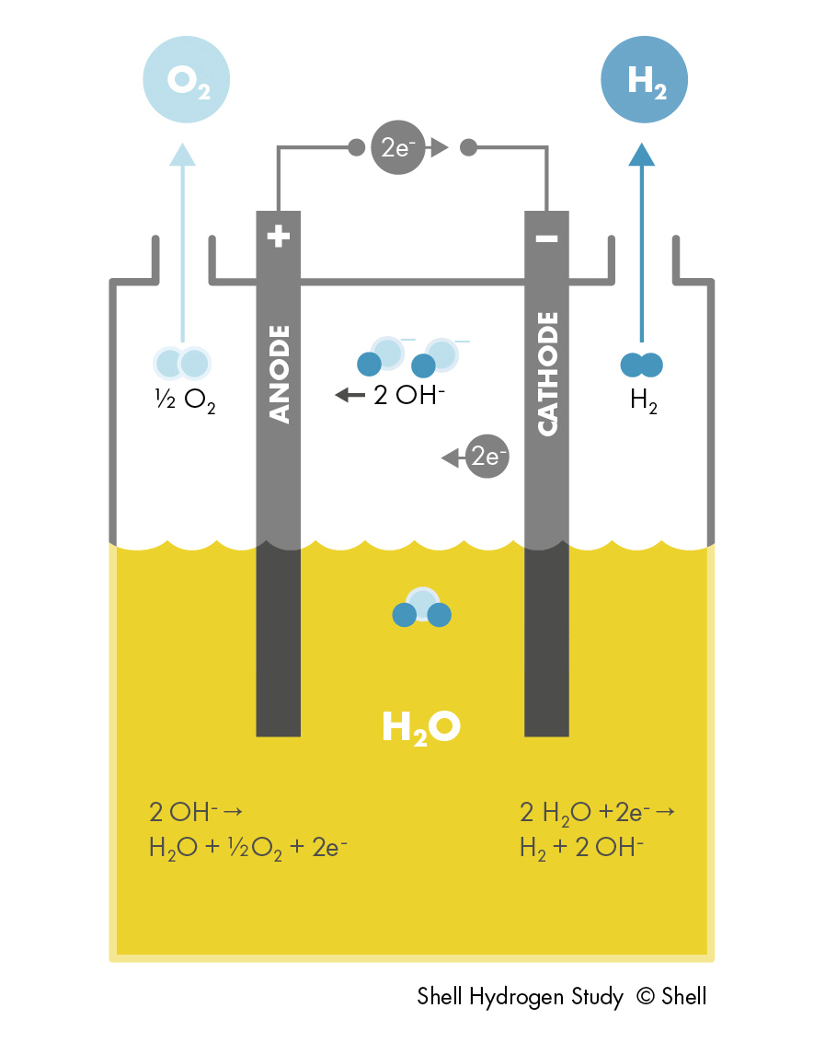
H₂ – Eletrólise
Os eletrolisadores são diferenciados pelos materiais eletrolíticos e pela temperatura em que são operados:
Eletrólise de baixa temperatura (LTE - low-temperature electrolysis):
Eletrólise alcalina (AE - alkaline electrolysis ou AWE – alcaline water electrolyser);
Eletrólise de membrana de troca de prótons (PEM - proton exchange membrane ou PEMWE - proton exchange membrane water electrolyser);
Eletrólise de membrana de troca aniônica (AEM - anion exchange membrane ou anion exchange membrane water electrolyser) também conhecida como PEM alcalina.
Eletrólise de alta temperatura (HTE - high-temperature electrolysis).
O último grupo inclui mais notavelmente a eletrólise de óxido sólido (SOE), mas ainda está em um estágio avançado de P&D. Um dos primeiros produtos comerciais apresentados em março de 2022. Uma vez que atinge a maturidade de mercado, espera-se que suas vantagens incluam o aumento da eficiência de conversão e a possibilidade de produzir um gás de síntese diretamente a partir do vapor e do CO₂, para uso em diversas aplicações como combustíveis líquidos sintéticos.
A eficiência do eletrolisador de água está atualmente na faixa de 60% a 80% (com base no valor calorífico).
Fonte: https://www.hydrogeneurope.eu/electrolysers A cessado em: 27/02/2021.

Slide 16
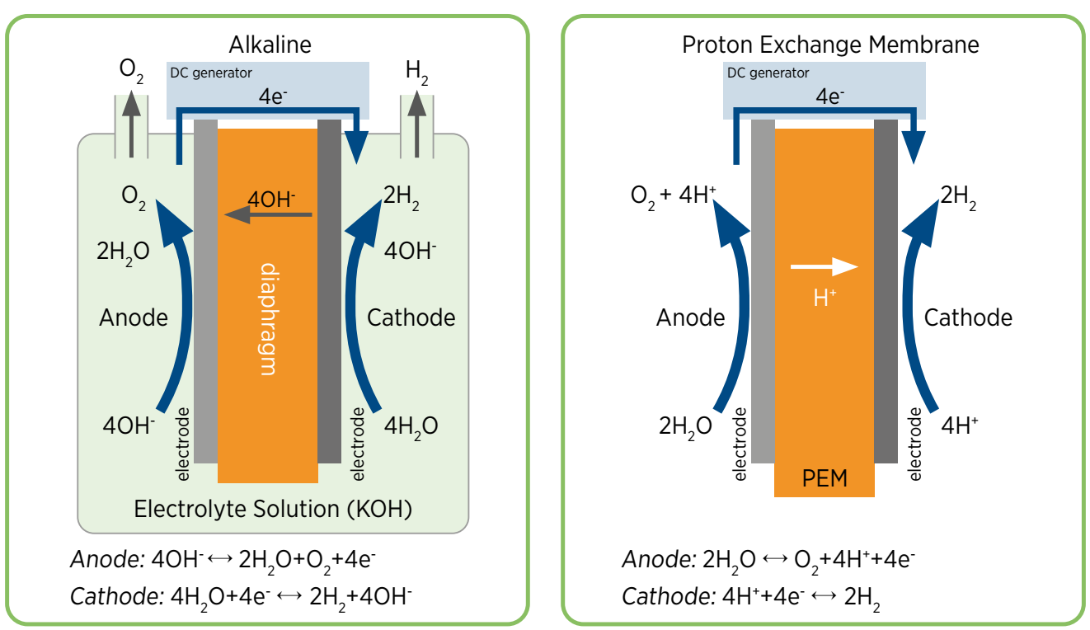
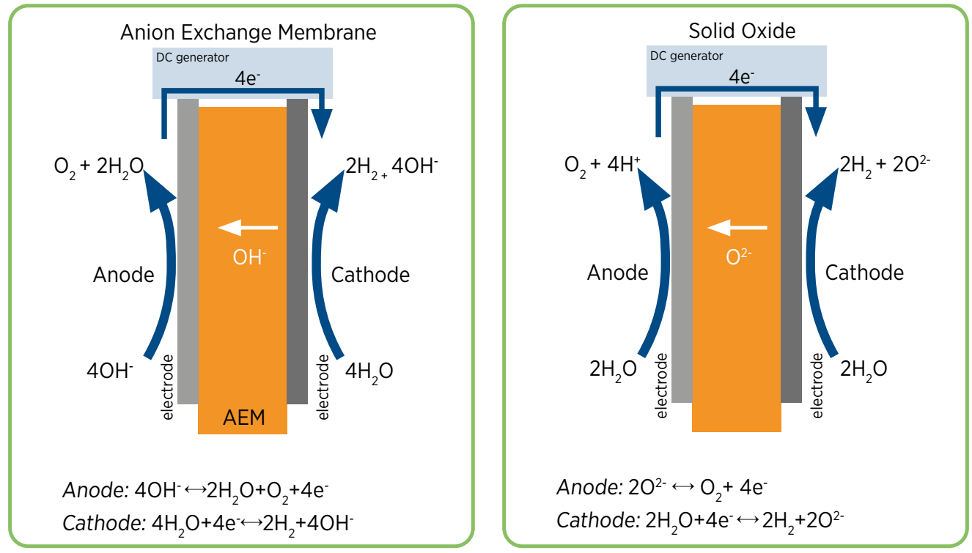
H₂ – Quatro Tipos Principais de Eletrólise
Fonte: IRENA, Green Hydrogen Cost Reduction: Scaling up Electrolysis to Meet the 1.5⁰C Climate Goal, International Renewable Energy Agency, Abu Dhabi, 2020.

Slide 17
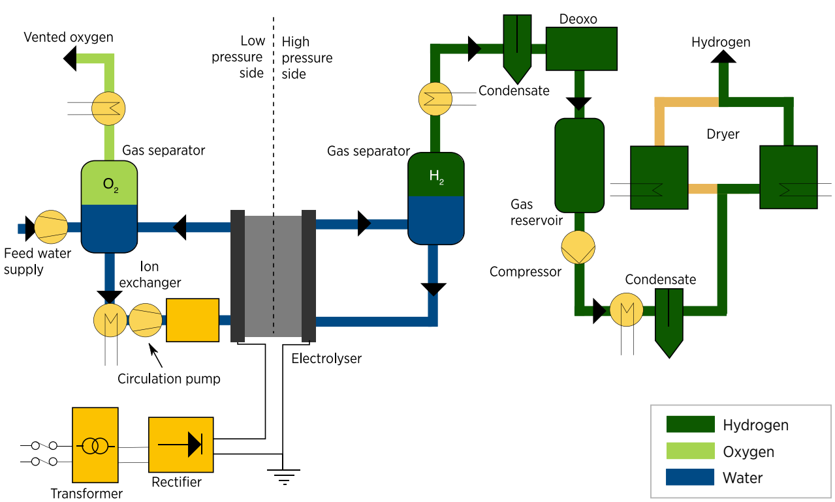
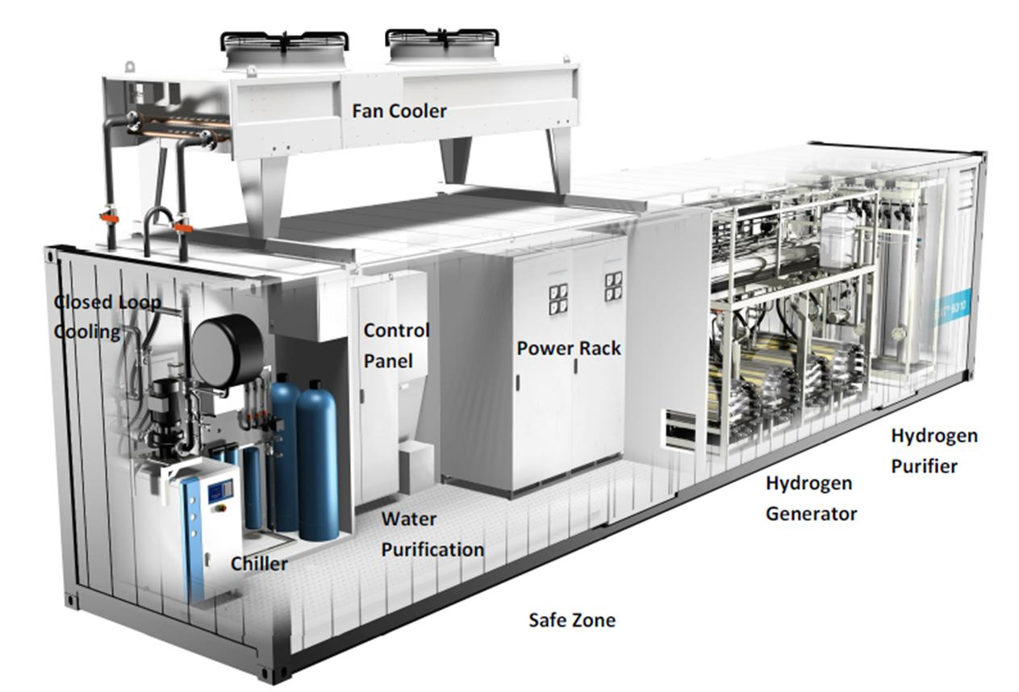
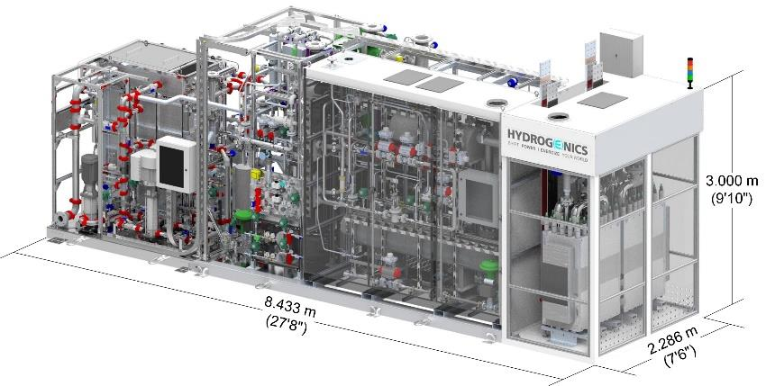
H₂ – Projeto Típico de um Eletrolisador PEM
Fonte: Denis Thomas (HyBalance), MW-Scale PEM Electrolysis, 24 Setember 2020.
Fonte: IRENA, Green Hydrogen Cost Reduction: Scaling up Electrolysis to Meet the 1.5⁰C Climate Goal, International Renewable Energy Agency, Abu Dhabi, 2020.

Slide 18



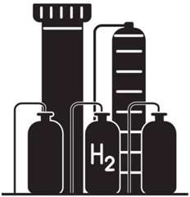



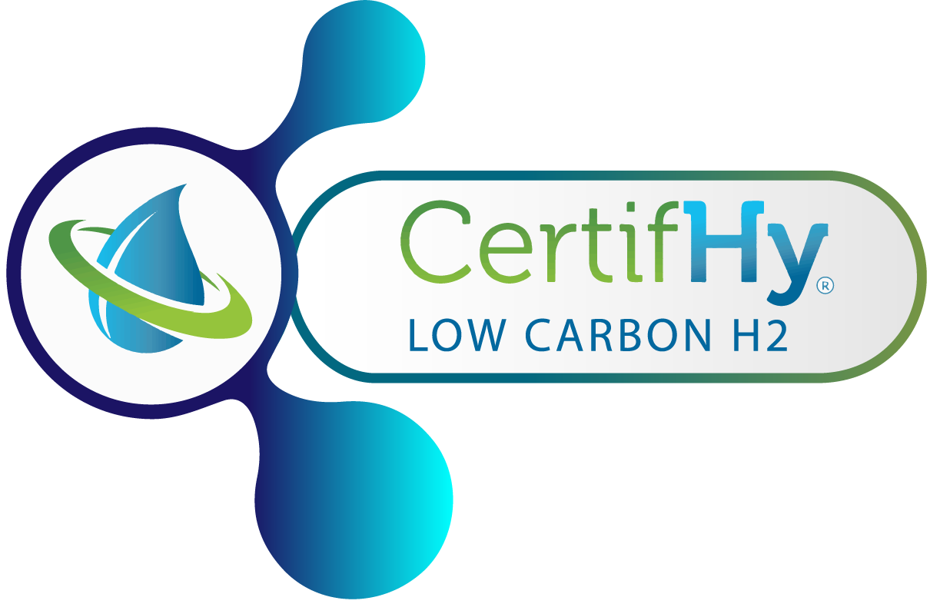
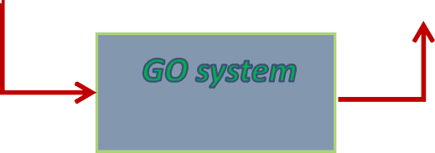

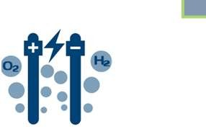

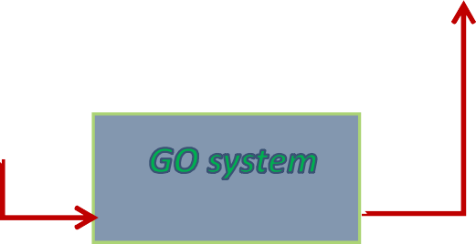

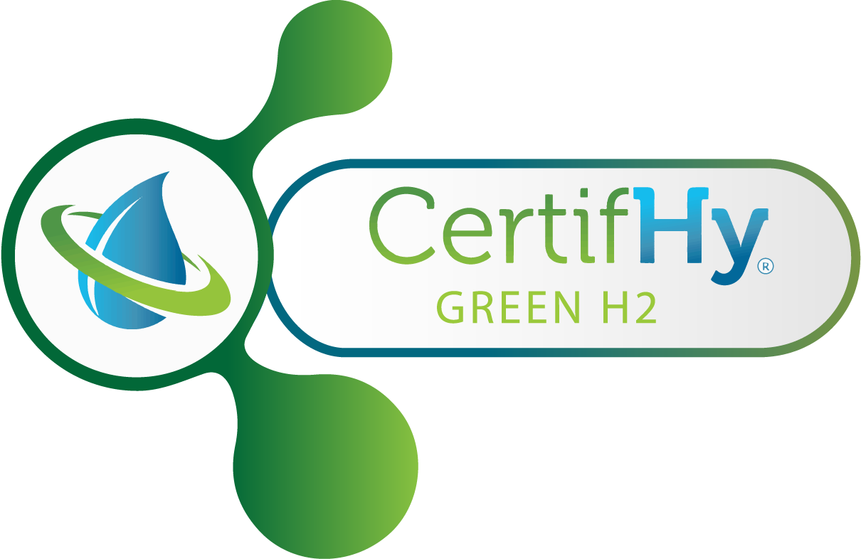

GO – Garantia de Origem Genérico para Transporte de Energia
Hydrocarbon network-compatible gas
Hydrogen
Electricity
Hydrogen
Fonte(modificado): AIB (Association of Issuing Bodies). Guarantees of Origin – Reliable energy tracking to provide transparency to consumers. 08 september 2021.

Slide 19
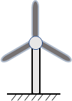

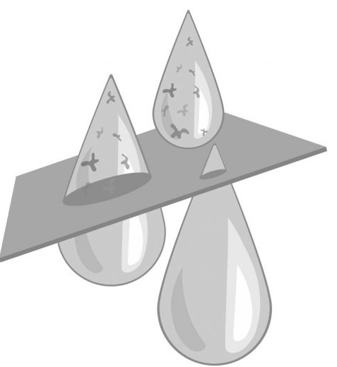


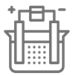

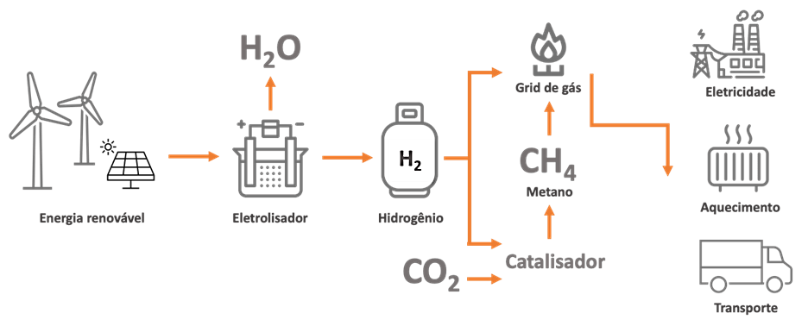
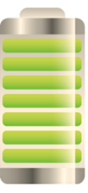
Sistema Certificador da Origem da Energia para H2V
Geração conectada ao SIN
Paga TUST e pode pagar TUSD;
Segue as mesmas regras do Mercado Livre de energia;
Monitorado pela CCEE, IREC + auditor externo da UE.
Geração não conectada ao SIN
Não paga TUSD e TUST;
Monitorado pela IREC + auditor externo da UE.
SIN – Sistema Interligado Nacional
H₂O com impurezas
Aerogerador
On shore
Aerogerador
On shore
Aerogerador
Off shore
Dessalinizador
Aerogerador
Off shore
Rede Elétrica Interna
H₂O
Fotovoltaico
Fotovoltaico
Eletrolisador
O₂ armazenado
Hidrelétrica
(lastro “temporal”)
H₂ para ser
armazenado
Opcional ????
Bombeamento e conversão para transporte
Medidor padrão CCEE, o qual é lacrado, auditado e monitorado pela CCEE.
Medidor de potência, o qual possui elevada precisão, rápido tempo de resposta e com comunicação por rede de dados.
Acumuladores
H₂ Verde
Fonte: Autores.

Slide 20







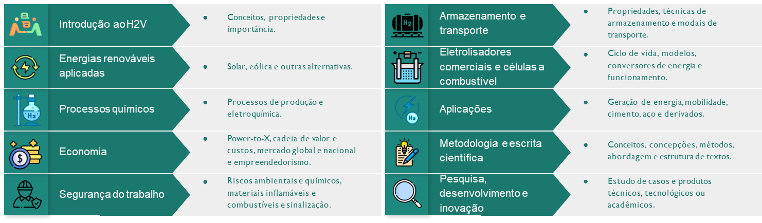
Formação de Mão de Obra – Uma Necessidade Urgente
CURSO DE PÓS-GRADUAÇÃO LATO SENSU
ESPECIALIZAÇÃO EM HIDROGÊNIO VERDE
Apoio:
Fonte: Autores.

Slide 21
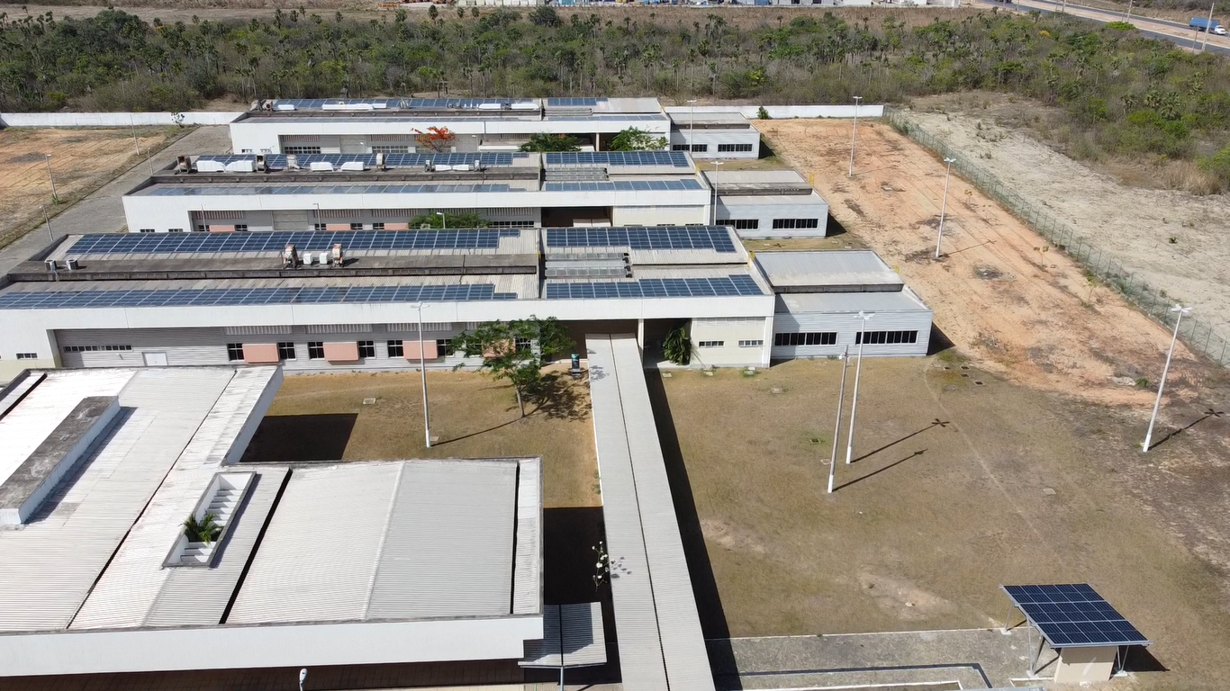
Formação de Mão de Obra – Uma Necessidade Urgente
HUB de Formação de Recursos Humanos para Energias Renováveis – Capital
Humano para Economia Verde – Laboratório Multiusuário - Pecém
Sistema de geração Fotovoltaica
Início da operação em 17/12/2021
Capacidade instalada 365 kWp
Geração mensal média
Sistema de geração fotovoltaica
Fonte: Autores.

Slide 22
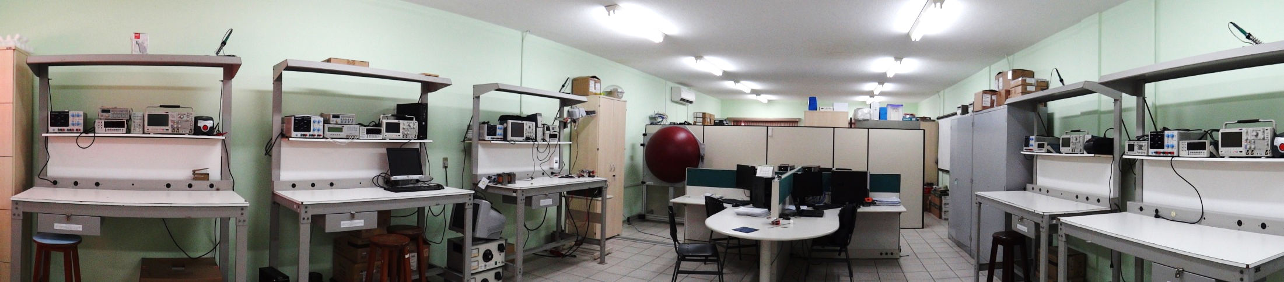
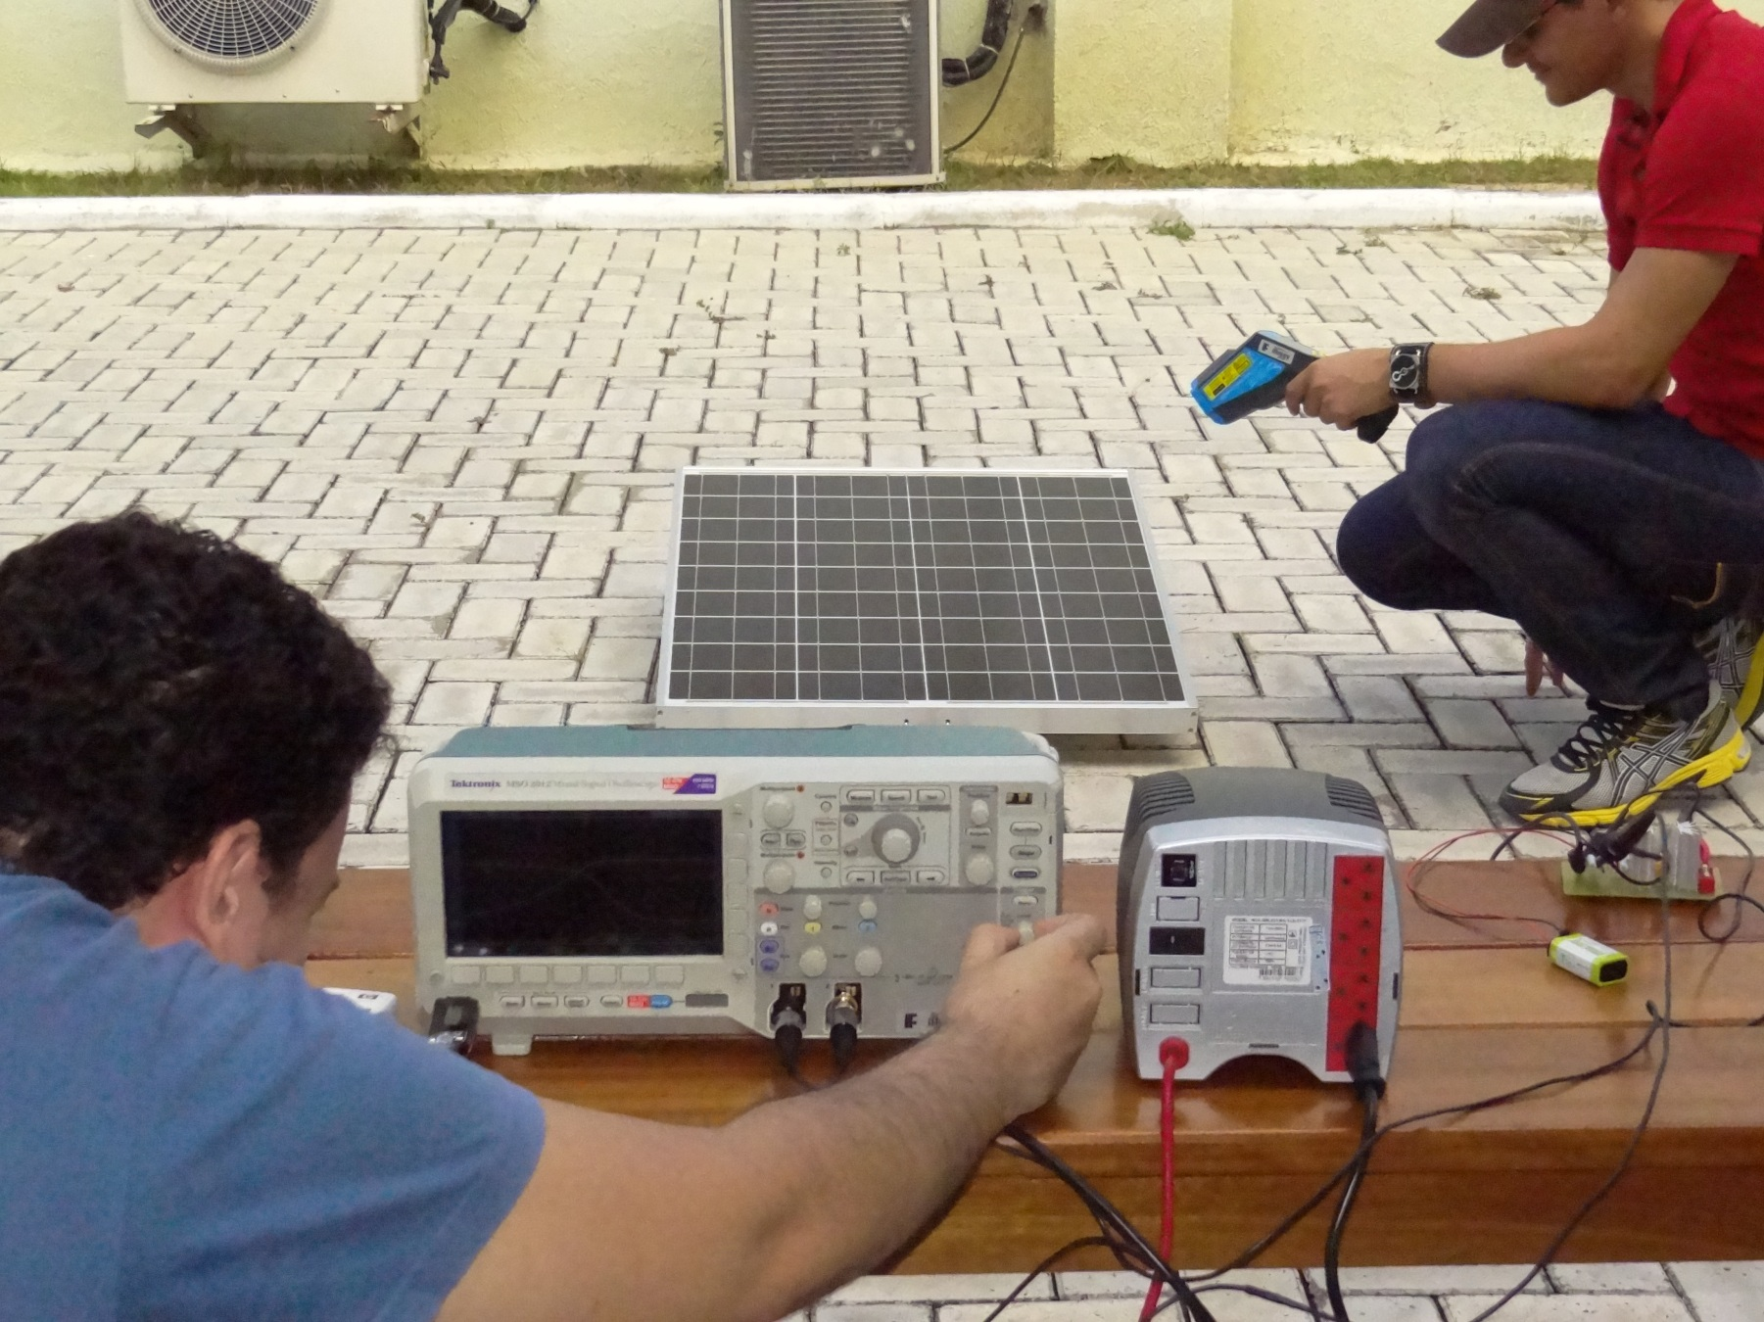
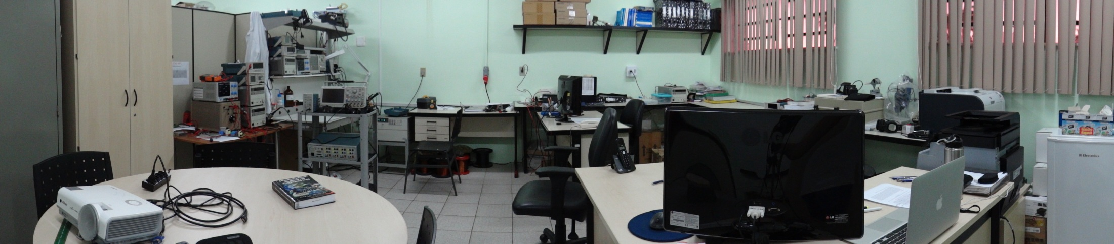
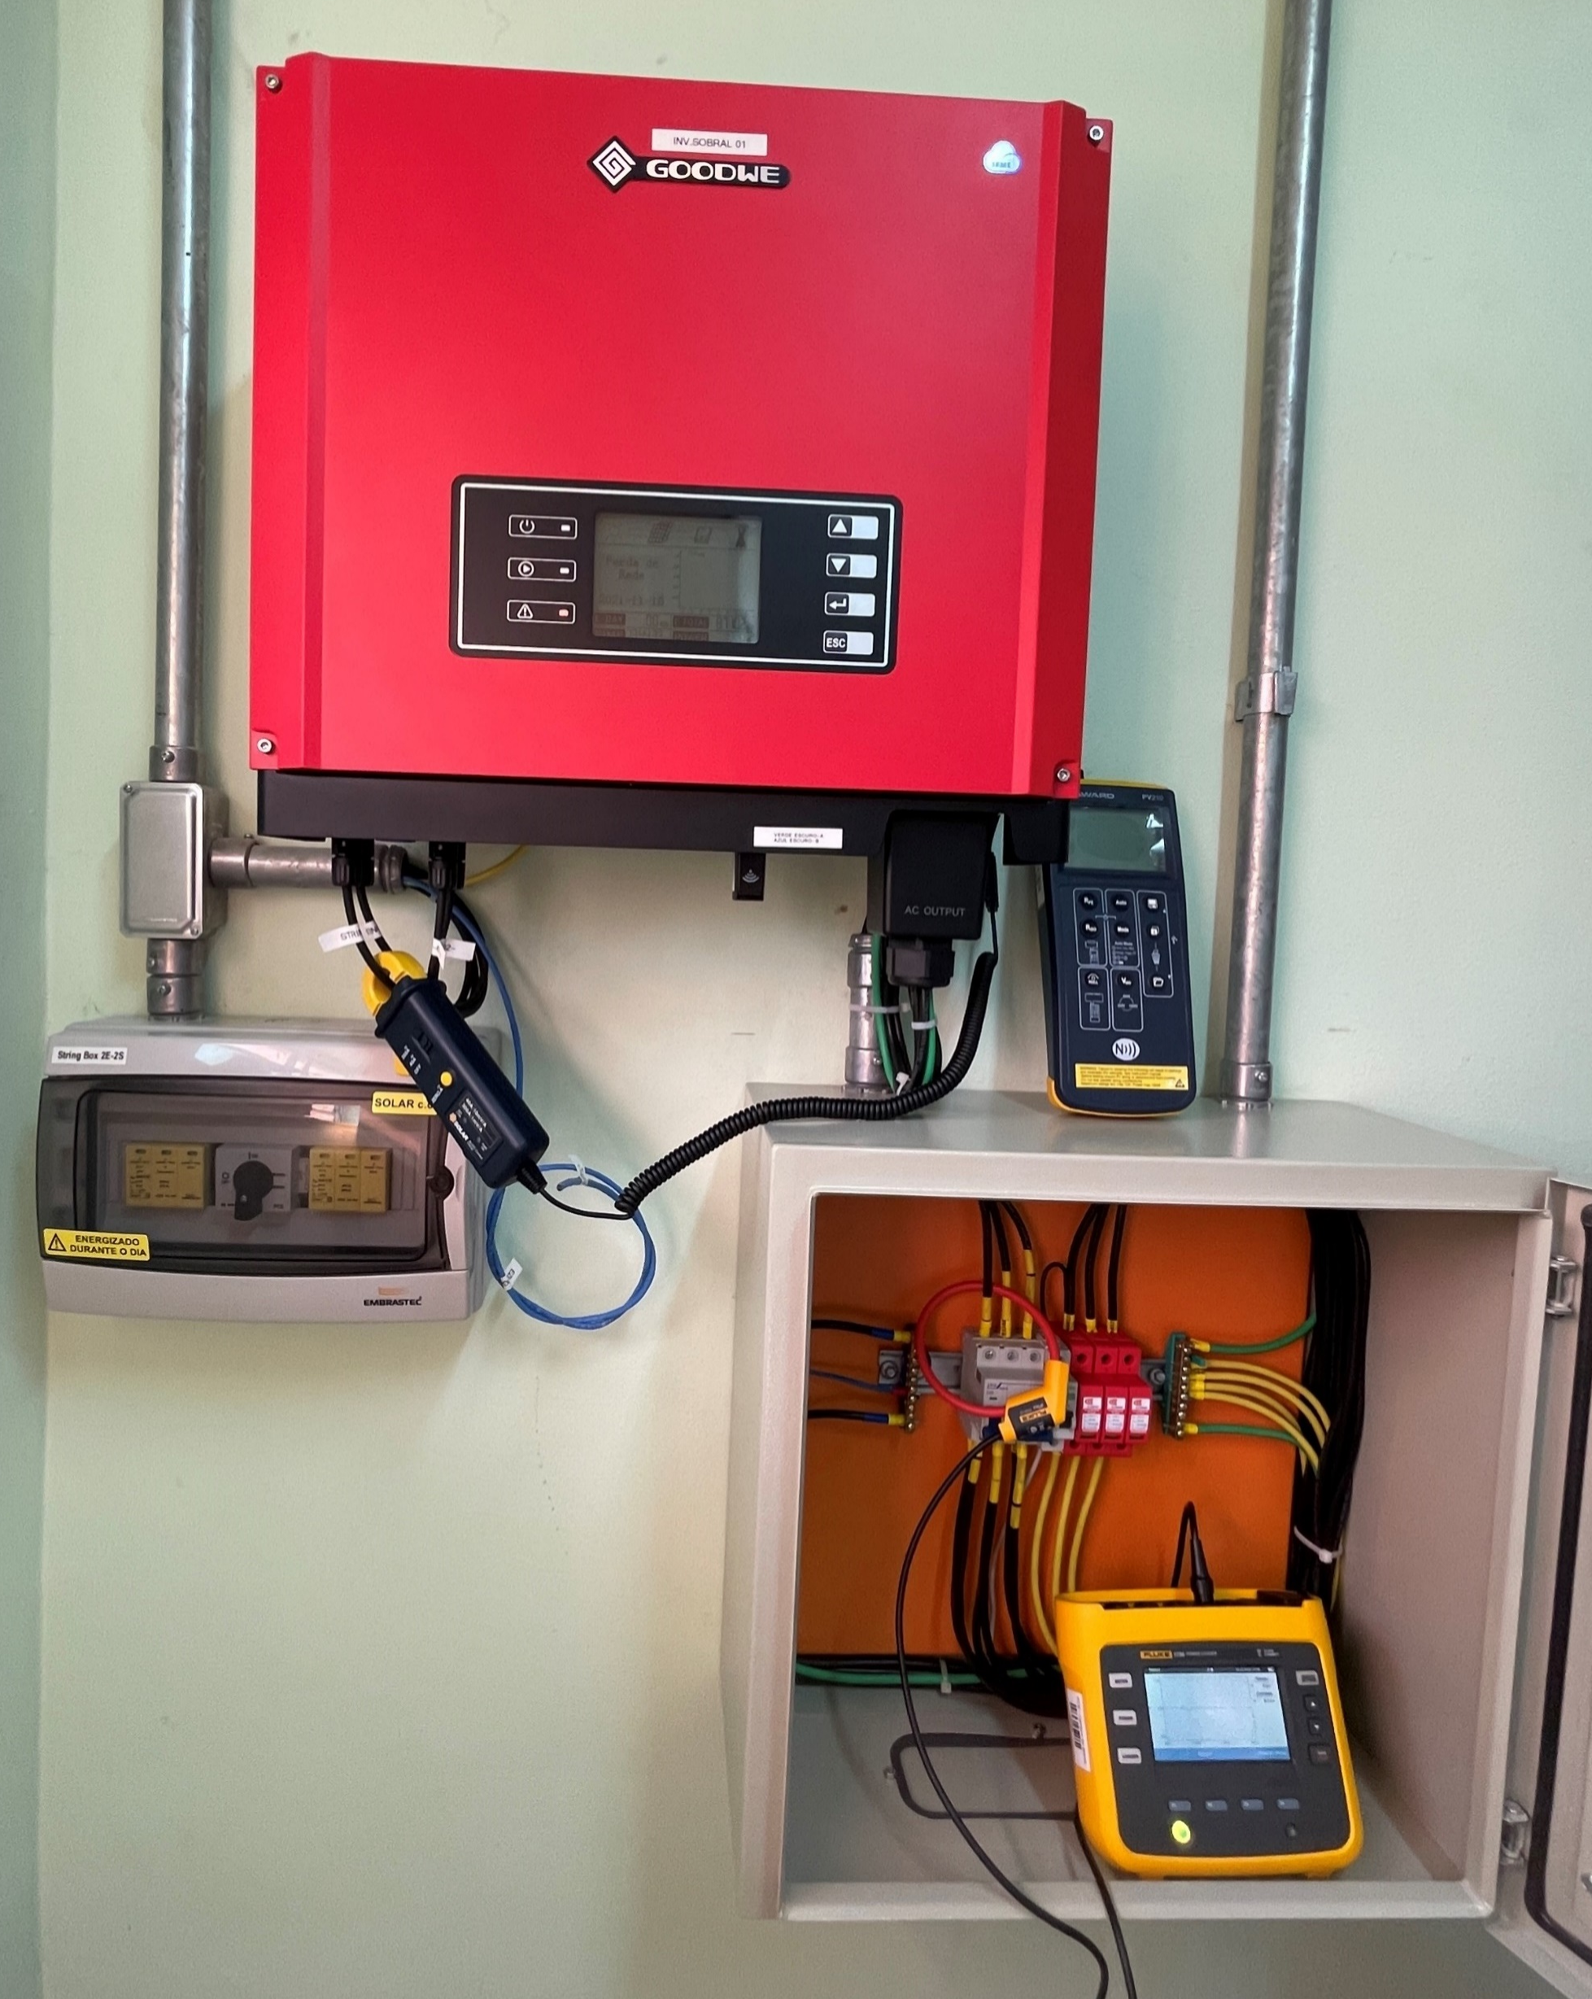
Laboratório de Eletrônica de Potência e Energias Renováveis
Laboratório destinado para pesquisas e ao ensino técnico, graduação e pós-graduação. Com área específica para P&DI com empresas;
Equipamentos para pesquisa em eletrônica de potência, inclusive para o comissionamento em sistemas fotovoltaicos;
O Laboratório já possibilitou a formação de vários alunos e professores (pós-graduação).

Slide 23
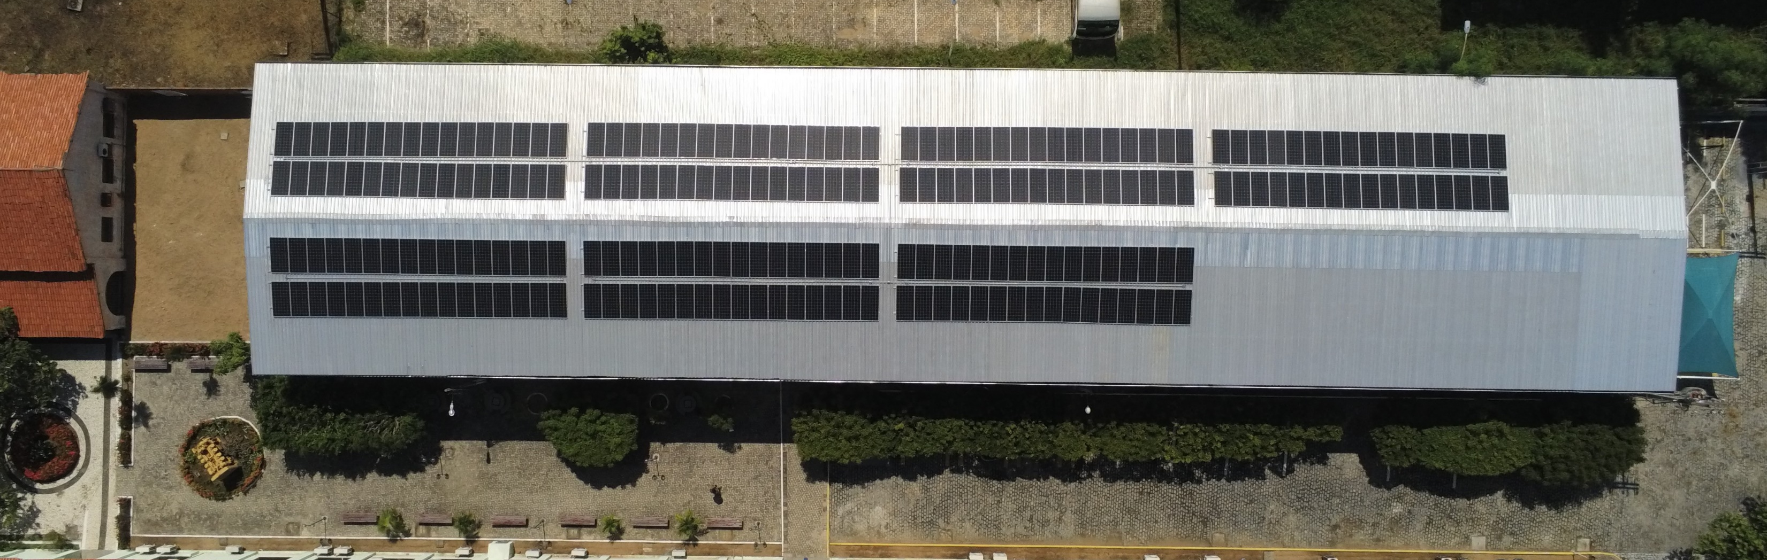
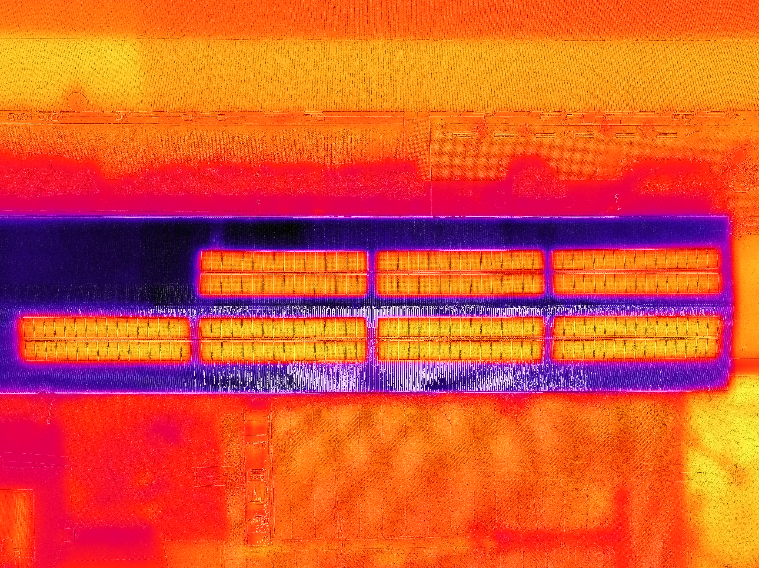
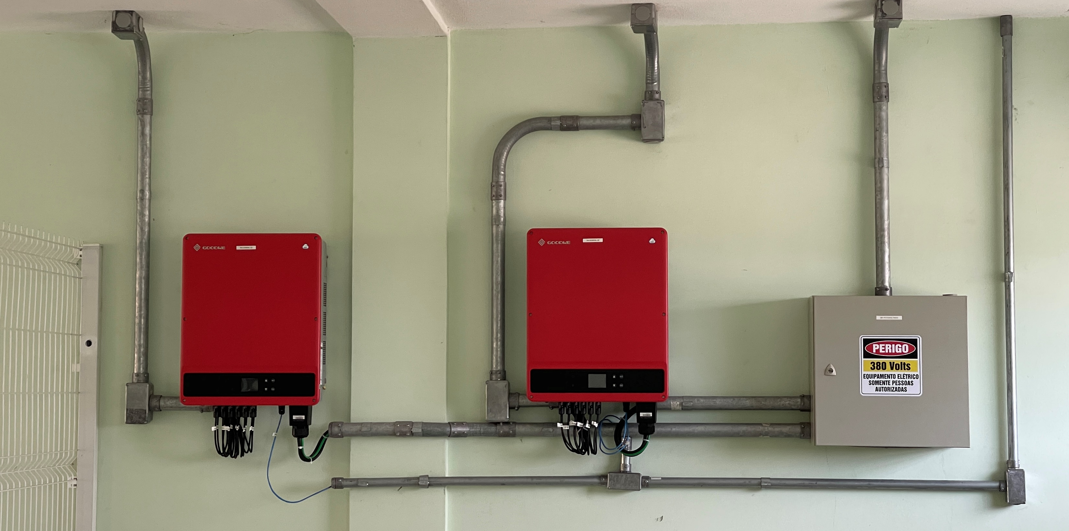
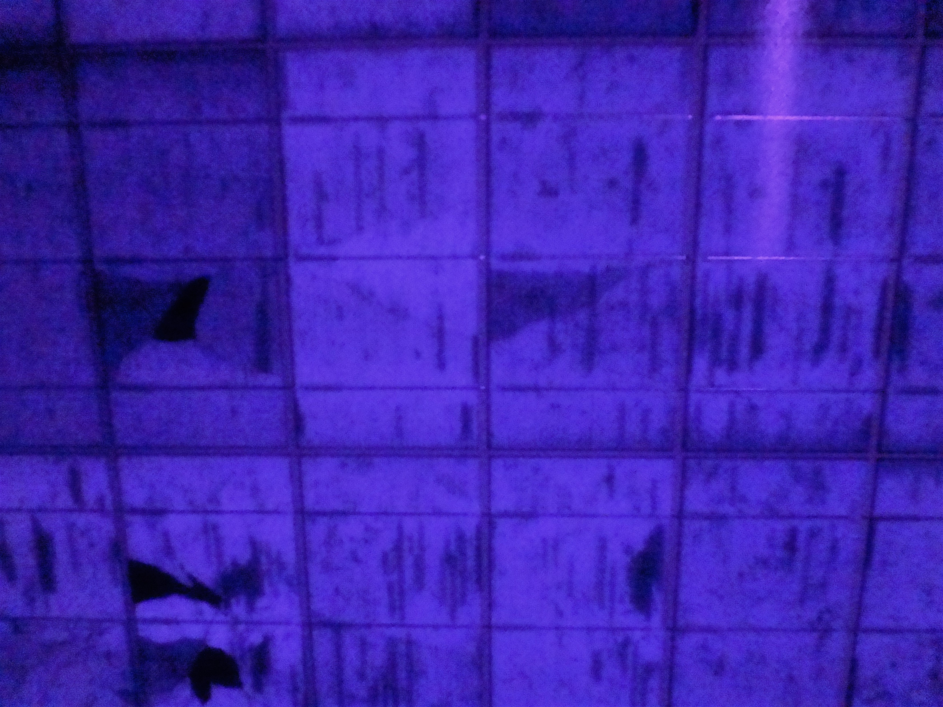
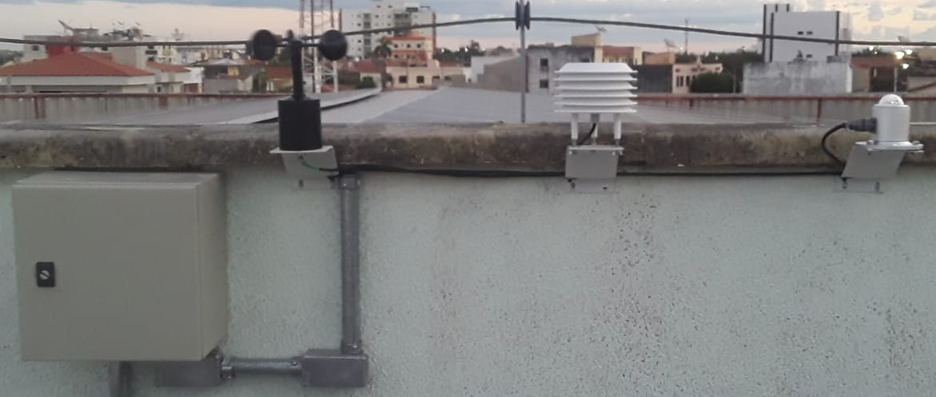
Laboratório de Eletrônica de Potência e Energias Renováveis
Termografia
Eletroluminescência para detecção de microfissuras em células FV.
Sistema FV para geração no Campus, aulas práticas e pesquisa aplicada.
Estação Meteorológica para avaliação de eficiência.

Slide 24

Obrigado

Slide 25
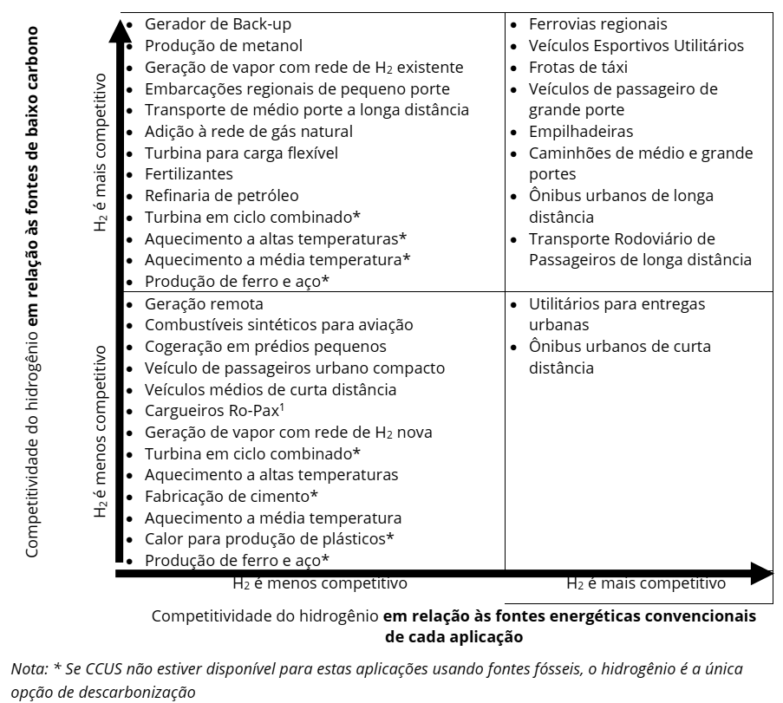
H₂ – Competitividade de Aplicações do Hidrogênio 2030
Fonte: EPE (Empresa de Pesquisa Energética) – Bases para a Consolidação da Estratégia Brasileira do Hidrogênio, 23/02/2021.

Slide 26
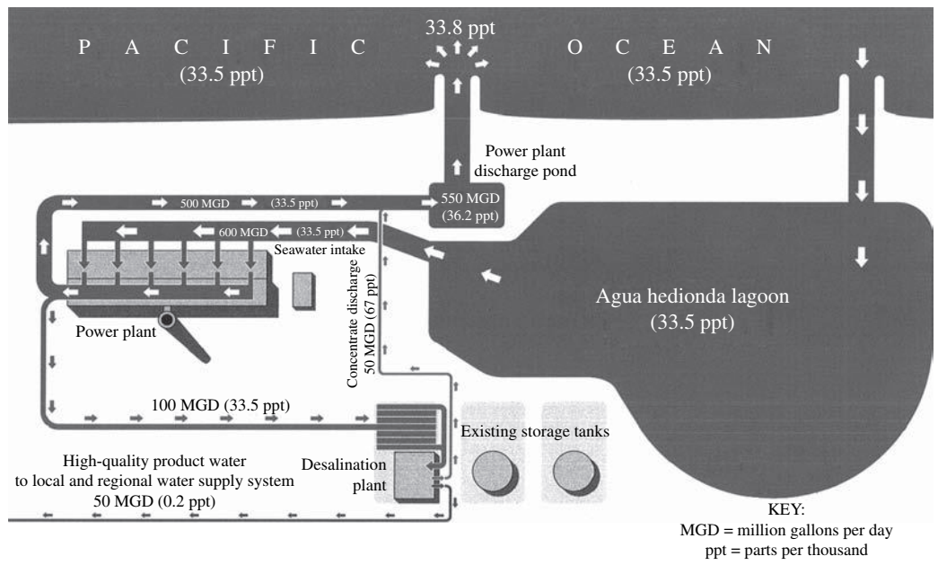
Planta de Dessalinização
Fonte: N. Voutchkov. Desalination Engineering – Planning and Design. McGraw-Hill, 2013.

Slide 27
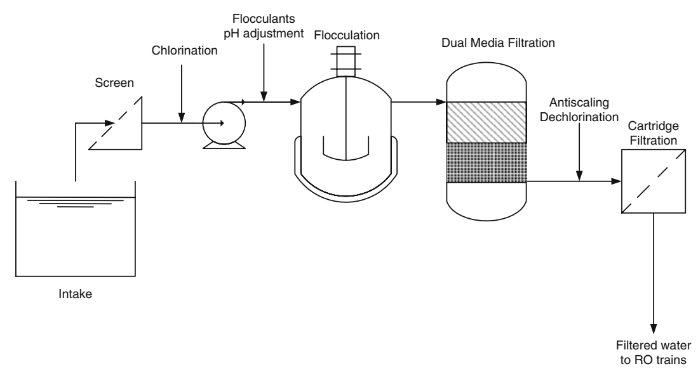
Dessalinização – Processo Convencional de Pré-tratamento
Fonte: A. Cipollina, G. Micale, L. Rizzuti. Seawater Desalibation – Convencional and Rewable Energy Processes. Springer, 2009.

Slide 28
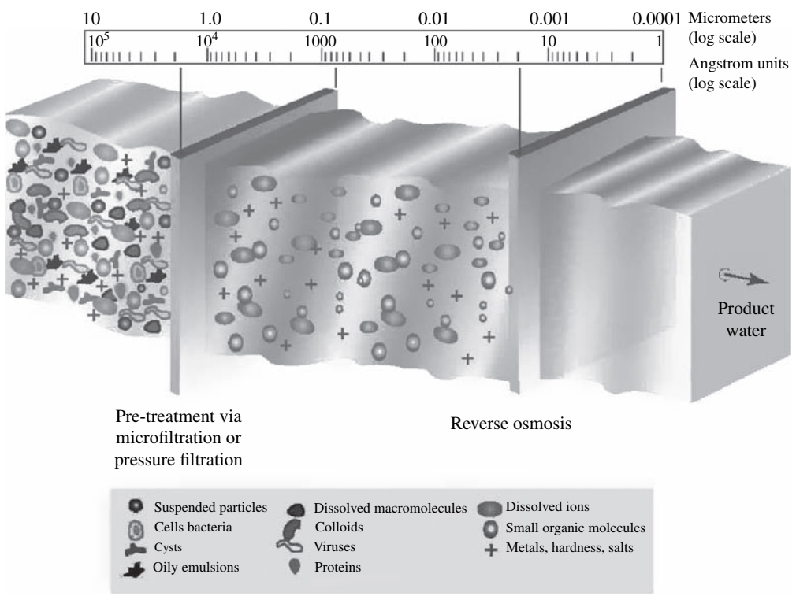
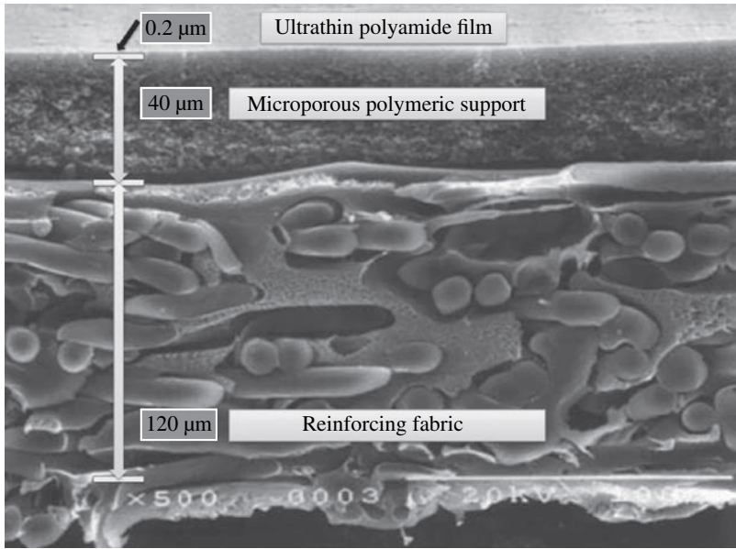
Dessalinização – Membrana de Osmose Reversa
Fonte: N. Voutchkov. Desalination Engineering – Planning and Design. McGraw-Hill, 2013.

Slide 29



Dessalinização – Membrana de Osmose Reversa
Fonte: A. Cipollina, G. Micale, L. Rizzuti. Seawater Desalibation – Convencional and Rewable Energy Processes. Springer, 2009.

Slide 30




Dessalinização – Filtração
Planta de Salina Cruz, México.
Fonte: N. Voutchkov. Desalination Engineering – Planning and Design. McGraw-Hill, 2013.

Slide 31

Dessalinização – Membrana de Osmose Reversa
Fonte: N. Voutchkov. Desalination Engineering – Planning and Design. McGraw-Hill, 2013.

Slide 32

H₂ – Projeto Típico de um Eletrolisador Alcalino
Fonte: IRENA, Green Hydrogen Cost Reduction: Scaling up Electrolysis to Meet the 1.5⁰C Climate Goal, International Renewable Energy Agency, Abu Dhabi, 2020.

Slide 33


H₂ – Eletrolisador Alcalino
Alkaline water electrolysis modules developed by NEL Hydrogen.
“Titan” electrolyzer by Teledyne Company.
Fonte: Gandia, Arzamendi and Dieguez. Renewable Hydrogen Technologies. Production, Purification, Storage, Applications and Safety, Elsevier, 2013.

Slide 34

H₂ – Projeto Típico de um Eletrolisador AEM
Fonte: IRENA, Green Hydrogen Cost Reduction: Scaling up Electrolysis to Meet the 1.5⁰C Climate Goal, International Renewable Energy Agency, Abu Dhabi, 2020.

Slide 35

H₂ – Projeto Típico de um Eletrolisador SOE (Óxido Sólido)
Fonte: IRENA, Green Hydrogen Cost Reduction: Scaling up Electrolysis to Meet the 1.5⁰C Climate Goal, International Renewable Energy Agency, Abu Dhabi, 2020.

Slide 36

H₂ – Projeto Típico de um Eletrolisador SOE (Óxido Sólido)
Salzgitter AG – GrINHy2.0
84% efficiency (LHV)
Fonte: https://www.pv-magazine.com/2022/04/19/the-hydrogen-stream-salzgitter-claims-record-efficiency-for-largest-high-temperature-electrolyzer/. Acessado em: 20/04/2022.

Slide 37

H₂ – Quatro Tipos de Eletrólise
Fonte: IRENA, Green Hydrogen Cost Reduction: Scaling up Electrolysis to Meet the 1.5⁰C Climate Goal, International Renewable Energy Agency, Abu Dhabi, 2020.

Slide 38

H₂ – Quatro Tipos Principais de Eletrólise
Fonte: IRENA, Green Hydrogen Cost Reduction: Scaling up Electrolysis to Meet the 1.5⁰C Climate Goal, International Renewable Energy Agency, Abu Dhabi, 2020.

